Slide 1
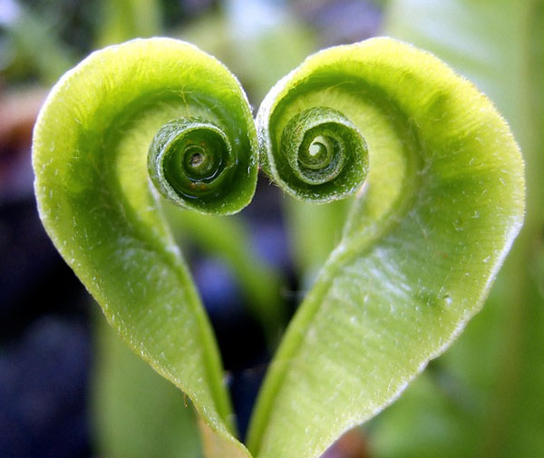
A szív korai fejlődése
Dr. Bódi Ildikó
Semmelweis Egyetem
Anatómiai, Szövet- és Fejlődéstani Intézet
2018. Május 2.
Notes:
Kardiogén mező, szekunder szívmező, bulbus cordis, truncus arteriosus, sinus venosus, canalis pericardioperitonealis

Slide 2
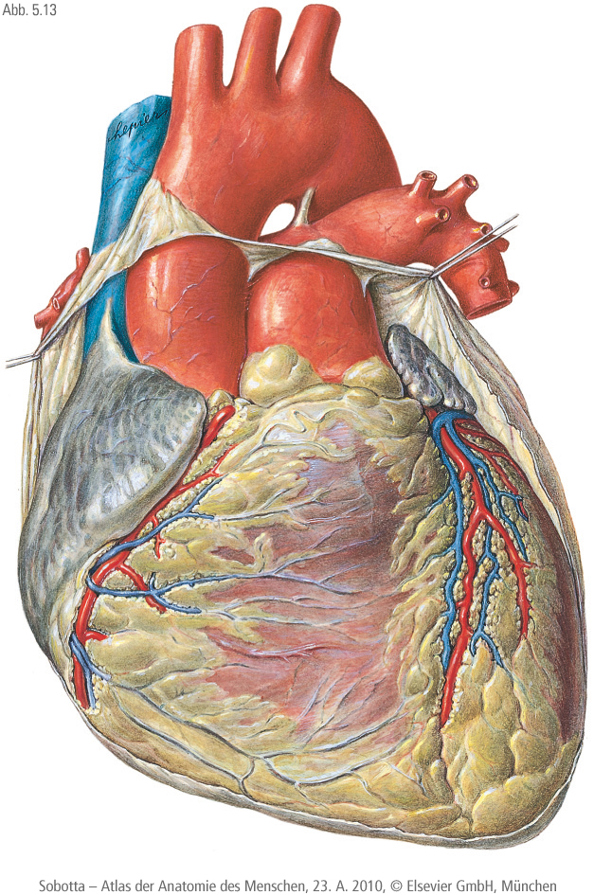
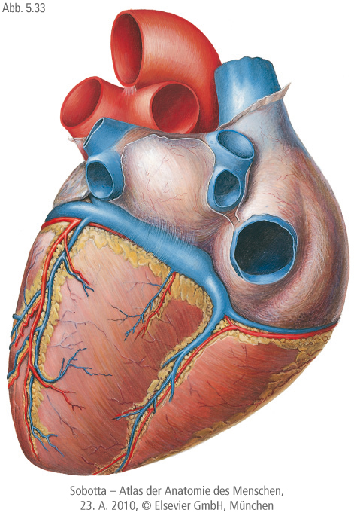
A szív makroszkópiája
Atrium
sinistrum
Auricula
dextra
Auricula
sinistra
Atrium
dextrum
Basis cordis
Ventriculus
sinister
Ventriculus
dexter
Ventriculus
dexter
Apex cordis
Ventrális nézet
Kaudális nézet

Slide 3
A szív fejlődésének tárgyalásakor vissza kell ugranunk az általános fejlődéstanhoz, a harmadik hét végéig (18-19. nap).
Már kialakult az embriópajzs harmadik rétege (az intra-embrionális mesoderma) és a csíralemezek differenciálódni kezdenek.
A szív a membrana buccopharyngea előtti és a septum transversum mögötti mesodermából - a cardiogén lemezből - kezd kialakulni.

Slide 4
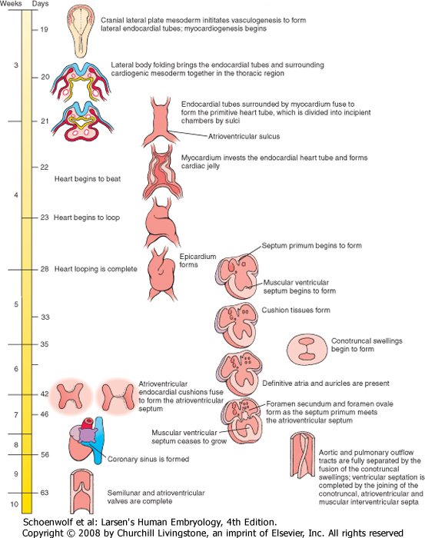
A keringési rendszer az első működőképes szervrendszer az embrióban.
A szívverés a 4. hét elején már detektálható.

Slide 5
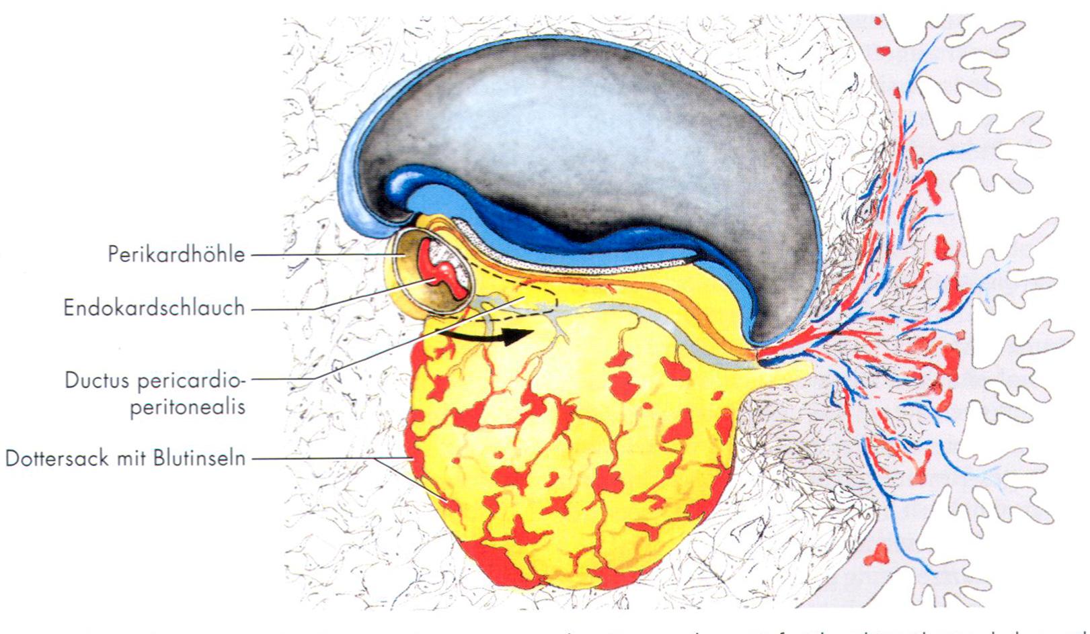
Az érrendszer a 4. embrionális hét kezdetén
Szívcső van, „ekkor még halak vagyunk”
Pericardialis üreg
Endocardiumcső
Szikhólyag vérszigetekkel
A szikhólyag körüli extraembrionális mesenchymában a 2-3. hét során vérszigetek alakulnak ki, amelyekből haemocytoblastok (hemangioblastok) és angioblastok differenciálódnak. Ezt követően a chorionban, a testnyélben és a bolyhok tengelyében is vérszigetek, majd primitív erek képződnek (vasculogenesis). Az így kialakult erek burjánzásával és összeszájadzásával (angiogenesis) egy kezdetleges érrendszer jön létre.

Slide 6
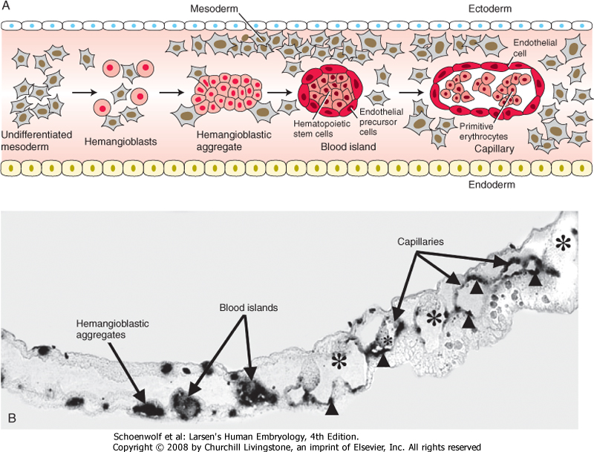
Vérszigetek kialakulásának folyamata

Slide 7
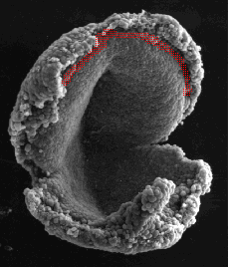
A kardiogén telep (kardiogén lemez, cardiac cresent, primary heart field PHF) az embrió feji végén, a splanchnopleurában fejlődik. A primitív erek összeolvadásával (vaszkulogenezis) mindkét oldalt egy-egy endothel cső alakul ki, melyeket a splanchnopleura mezodermája vesz körül. Az embrió lefűződése során a két endothel cső a középvonal felé ventrális-kaudális irányba vándorol, majd a középvonalban összenő, kialakítva a primitív szívcsövet.

Slide 8
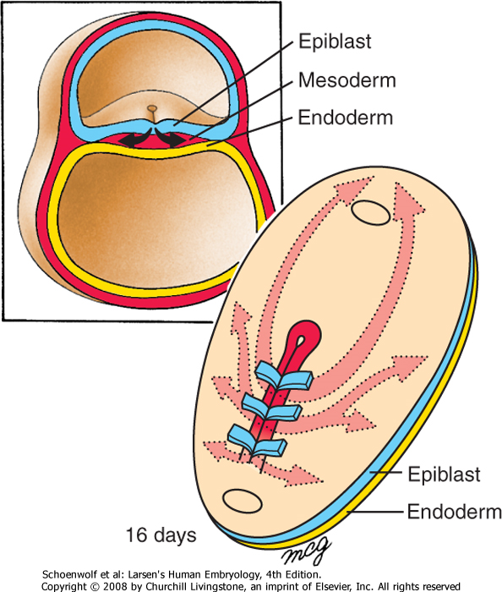
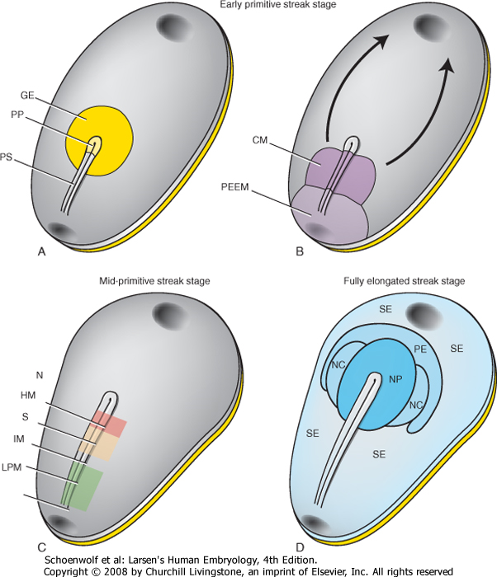
A kardiogén telep sejtjei sorstérképezéses vizsgálatok szerint a primitív csík kraniális végéből erednek
CM: cardiogenic mesoderm
Ábrához tartozó szöveget lsd. köv. oldalon

Slide 9
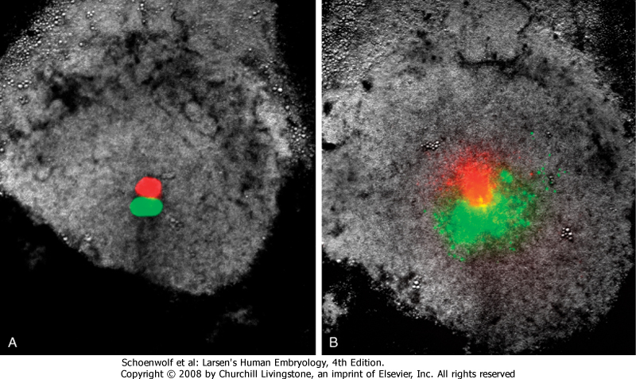
A sorstérképezéshez fluoreszcens anyagokat használnak, amelyet felvesznek a sejtek
és „tovább viszik magukkal” arra a helyre ahol elkezdenek differenciálódni.

Slide 10
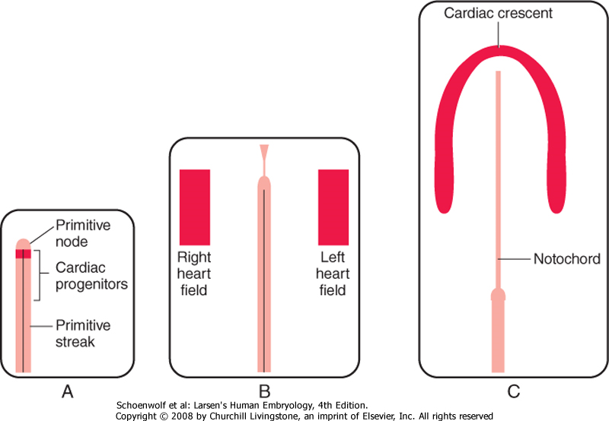
A kardiogén telep kialakulása
és az azt kísérő molekuláris
változások (köv. dián)

Slide 11
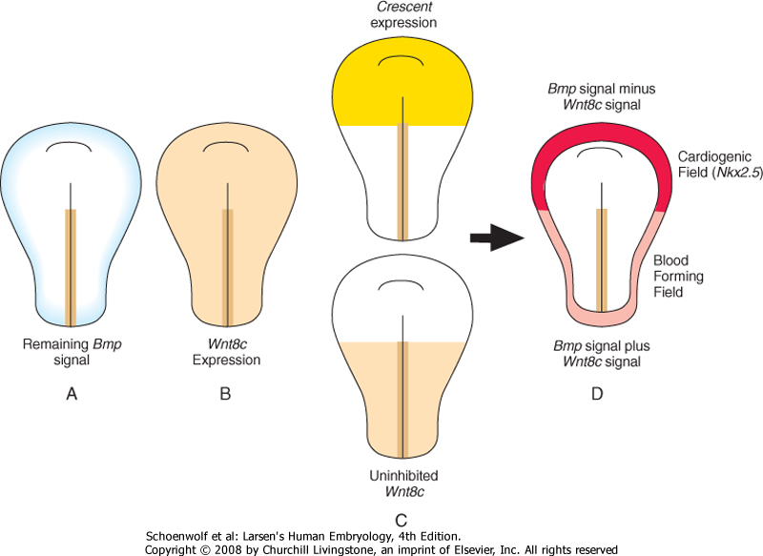
BMP jelátvitel
még működik
az embrió széli részein
középen a chordin/
noggin molekulák
legátolják
és elindítják az
idegrendszer
(velőlemez)
fejlődését.
Ahol a Crescent molekula
megjelenik az ectodermában,ott
a Wnt jelátvitel legátlódik a
mezodermában.
Ahol BMP jelátvitel van jelen és a Wnt8c
gátolt (kardiogén telep) ott Nkx2.5
jelenik meg ami a szívfejlődéshez kell.
Ahol BMP és Wnt8c jelátvitel is van
(kaudális rész) ott
vérképző mezoderma alakul ki.

Slide 12
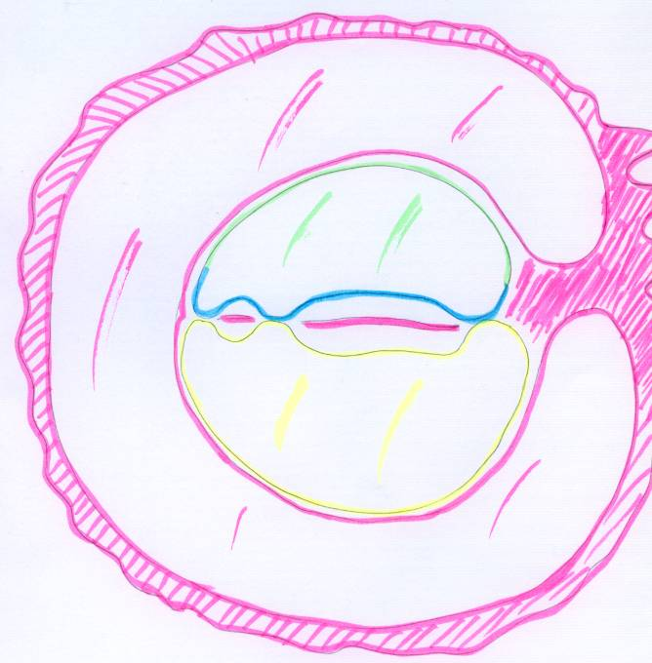
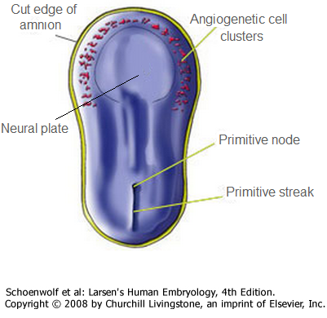
membrana buccopharyngea
septum
transversum
cloaca membrán
amnionüreg
testnyél
cardiogen lemez
szikhólyag
extraembryonalis coeloma

Slide 13
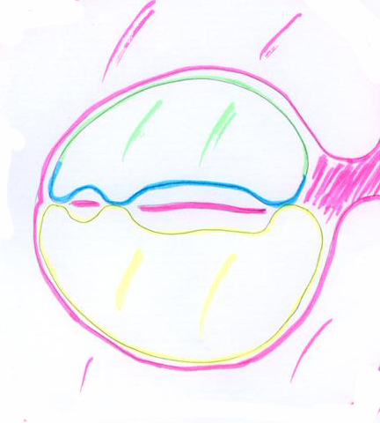
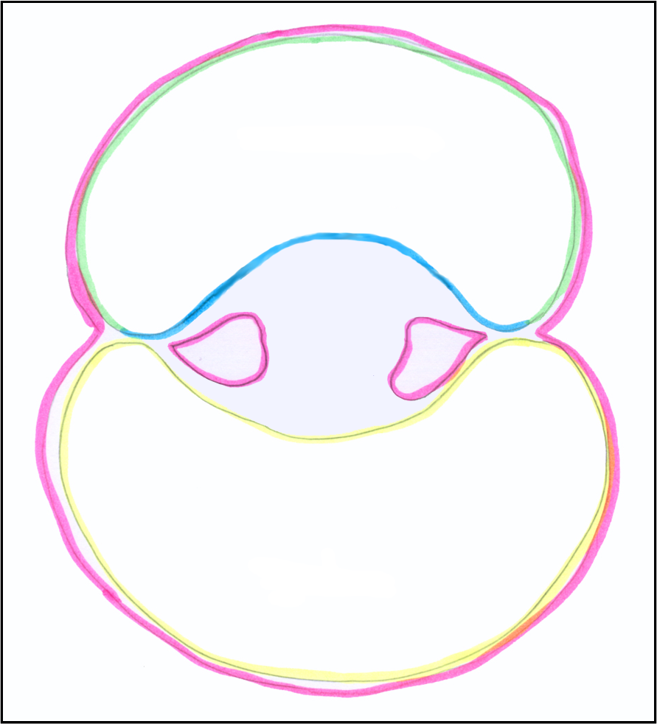
lateralis mesoderma
cardiogen lemez
somatopleura
splanchnopleura
intraembryonalis coeloma

Slide 14
somatopleura
splanchnopleura
angioblast kötegek
Az oldallemezek medialis részéről (splanchnopleura) sejtek válnak le, melyek később az endocardiumcsöveket képezik.

Slide 15
somatopleura
splanchnopleura
endocardiumcsövek
myoepicardialis vályú
Az endocardiumcsövektől dorsalisan az oldallemezek megvastagodása hozza létre a myoepicardialis vályút.

Slide 16
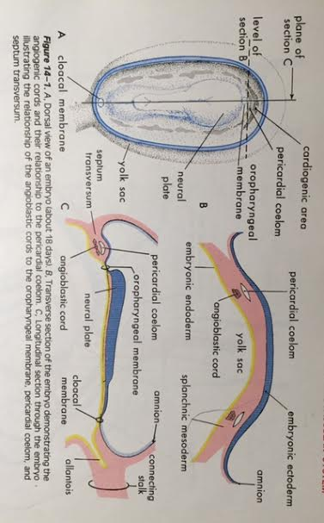
A kardiogén telep körül a splanchnopleurában egyúttal megkezdődik a leendő pericardium üreg formálódása is, ahogyan azt a B ábra mutatja, a splanchikus mezodermában üregek képződnek. A C ábra hosszmetszetben mutatja a szívtelep viszonyát egyéb struktúrához: előtte helyezkedik el a septum transversum (a rekeszizom telepe, mögötte pedig az oro(bucco)pharyngeális membrán.

Slide 17
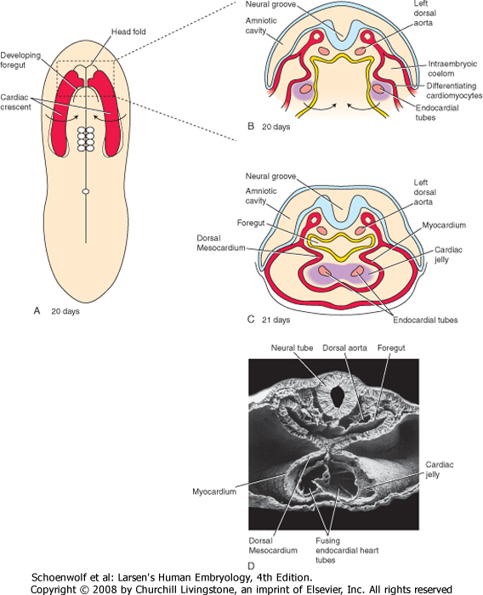
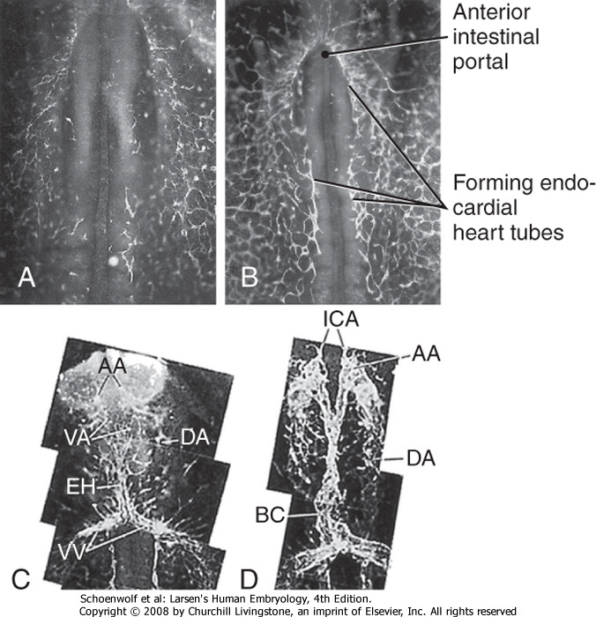
A kétoldali telepek az embrió
kranikaudális és
laterális lefűződésével egyidejűleg
egymáshoz közelednek, majd
fuzionálnak, kialakul a szívcső.

Slide 18
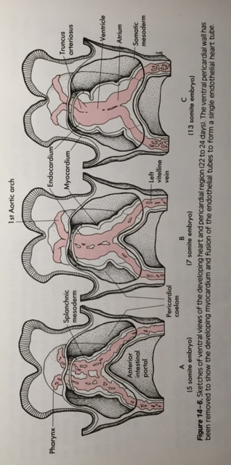
A fúzió folyamata különböző nézetből

Slide 19
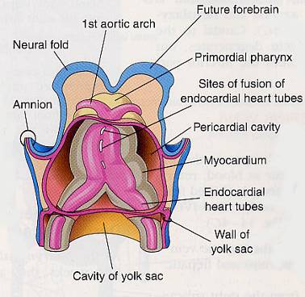
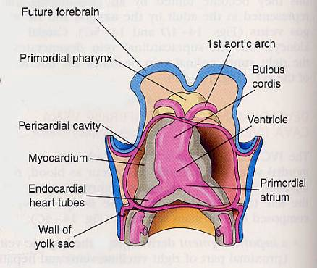
A szívcsövek középen összenőnek a lefűződés során - elölnézet – az előtte- és mögötte elhelyezkedő endotheliumcsövek (erek) nem fuzionálnak: páros képletek maradnak.
Notes:
19

Slide 20
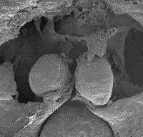
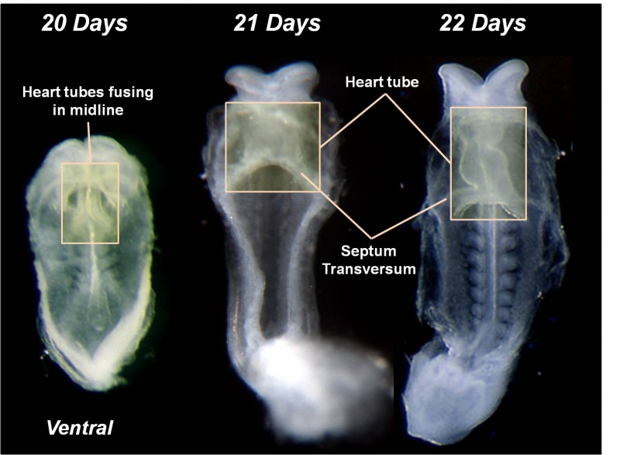
A szívcső kialakulása
Ha a fúzió nem tökéletes:
CARDIA BIFIDA
letális
https://www.escardio.org/Working-groups/Working-Group-on-Development,-Anatomy-and-Pathology/Publications/Evolutionary-and-developmental-views-on-ventricular-myocardium

Slide 21
A szív további fejlődésének megértéséhez fel kell idézzük az embryo végleges formájának kialakulását, a lefűződés folyamatát, mely két – időben párhuzamosan zajló – folyamatból áll:
1) „hajlás” - ennek köszönhetően kerül a szív telepe az „embrió feje tetejéről” a mellkasnak megfelelő területre.
2) „behengeredés” – mint látni fogjuk, sokkal nagyobb mértékben magyarázza a szív telepének további fejlődését.

Slide 22
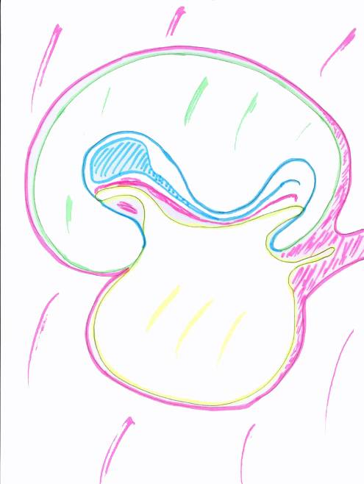
A „hajlás”

Slide 23
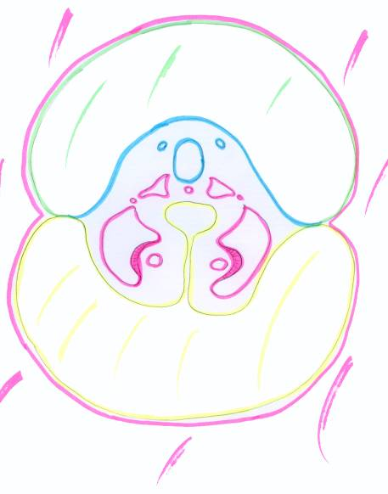
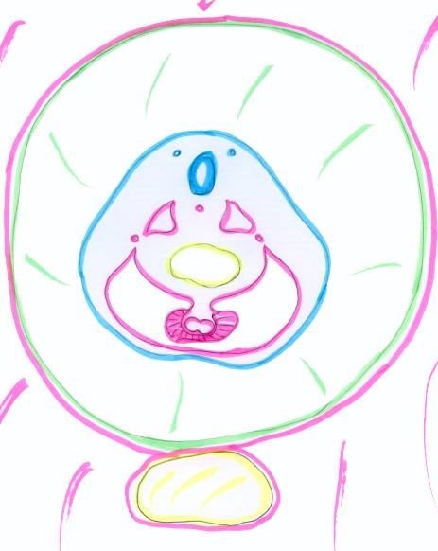
A „behengeredés”
előbél
mesocardium
dorsale
myoepicardialis vályú
intraembryonalis
coeloma
pericardialis üreg
endocardiumcső

Slide 24
Az embryio „behengeredésével”, a szikzacskó lefűződésével párhuzamosan a két oldali endocardiumcsövek és myoepicardialis vályúk fokozatosan közelednek egymáshoz, majd a lefűződés befejeztével egyesülnek. Valamivel később a két coeloma üreg is összeolvad, először csak ventralisan, meghagyva átmenetileg a mesocardium dorsale nevű kettőzetet. A folyamat végső mozzanataként e kettőzet eltűnésével a coelomaüregek dorsalis fúziója is bekövetkezik.

Slide 25
Kraniokaudális lefűződés
hosszmetszet
Amnion
Agytelep
Chorda
dorsalis
Velőcső
Hirnanlage
Neuralrohr
Membrana buccopharyngea
Pericardialis üreg
Pericardiales coelom
Herzanlage
Fejlődő szív
Septum transversum
Chorda dorsalis
Prosencephalon
Vorderdarm
Előbél
Herzanlage
Fejlődő szív
Septum
transversum
Stomodeum
Membrana
buccopharyngea
Pericardiale
coelom
Pericardialis
üreg

Slide 26
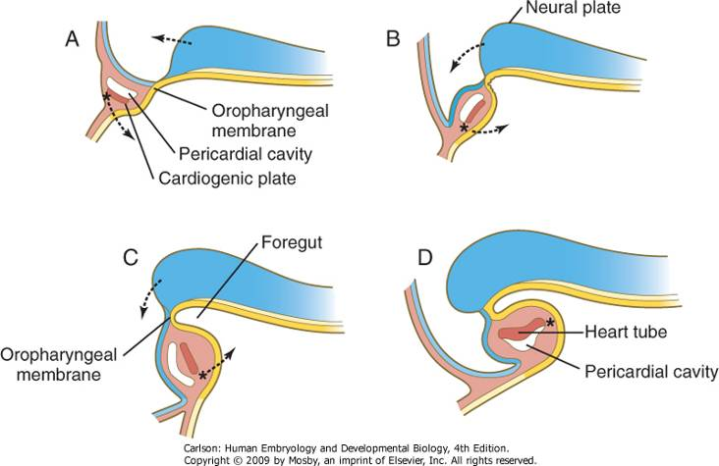
kraniokaudalis lefűződés – az eredetileg az oropharingealis membrán előtt elhelyezkedő szívtelep a mellkasi részre hajlik át.

Slide 27
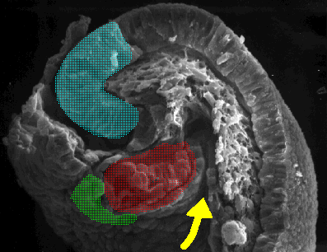
Kraniális lefűződés
Prosencephalon
Fejlődő szív
Septum transversum telepe
Előbél

Slide 28
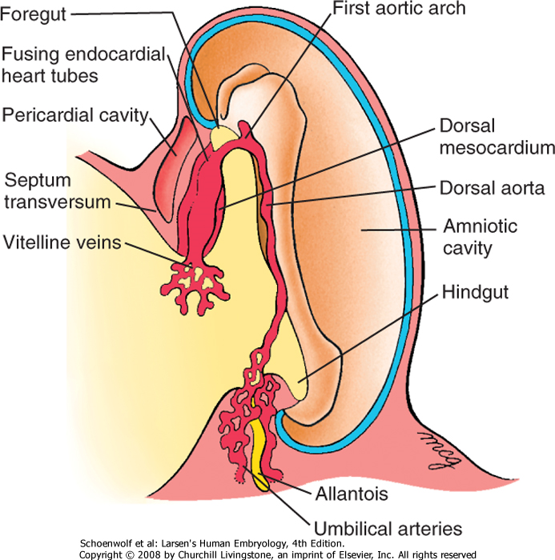
A szívcső helyzete az embrióban a kraniális behajlás után

Slide 29
A mezoderma differenciálódása
Oldallemez
Résképződés
Paraxialis mezoderma
Splanchnopleura
Intermedier mezoderma
Somatopleura
Intraembrionális cöloma

Slide 30
Intraembrionális cöloma
Canalis pericardiopertionalis
Pericardialis üreg
Pertonealis üreg

Slide 31
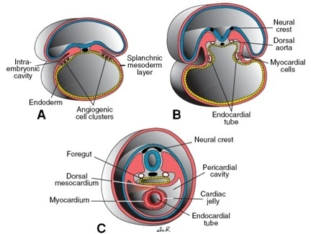
Laterális lefűződés

Slide 32
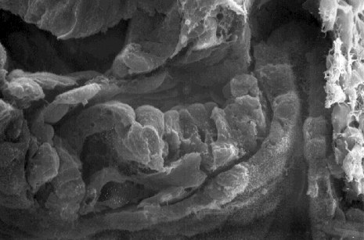
A primitív szívcső felépítése
A szívcső helyzete a fúzió
után: a fejnyúlványtól
kaudálisan az előbéltől
ventrálisan.
Pericardium ürege
Primitív myocardium
A fuzionált primitív szívcsövet endothel béleli (endocardium) és a mezodermából megkezdődik a myoblastok differenciálódása is. Az endothel és a fejlődő myocardium köpeny közé kocsonyás ECM ékelődik (cardiac jelly).
„cardiac jelly” – extracelluláris mátrix
Endothel

Slide 33
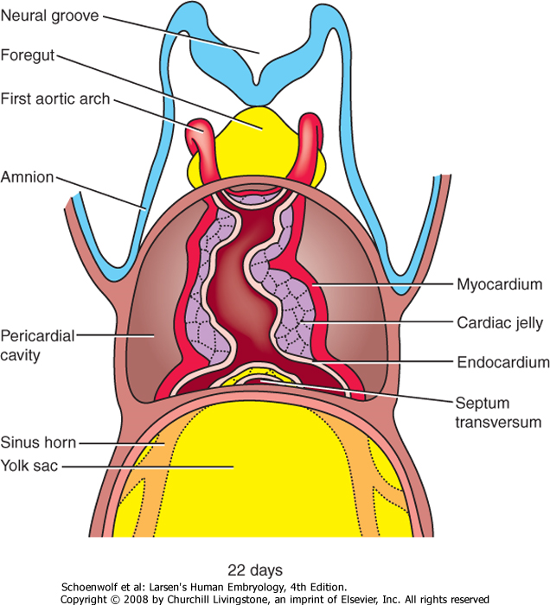
A korai szív részei:
Endocardium (megfelel
az erek endotheliumának).
Ezt a splanchikus mezoderma
veszi körül, amelyben
cardiomyocyták alakulnak ki,
ebből lesz majdan a myocardium.
A kettő közé zselészerű ECM-ot
termelnek főleg a myocardium
sejtjei (cardiac jelly: sok hialuronsav)
Az epicardium (pericardium
viscerale) később alakul ki.
Sejtjei másik forrásból származnak
a másodlagos szívmezőből
(secondary hert field, SHF).

Slide 34
Mi miből fejlődik?
endocardium: az endocardiumcsőből
myocardium és epicardium (pericardium viscerale): a myoepicardialis vályúból, mely a splanchnopleura származéka
pericardium ürege: az oldallemezek által határolt intraembryonalis coeloma származéka
pericardium parietale: a somatopleurából

Slide 35
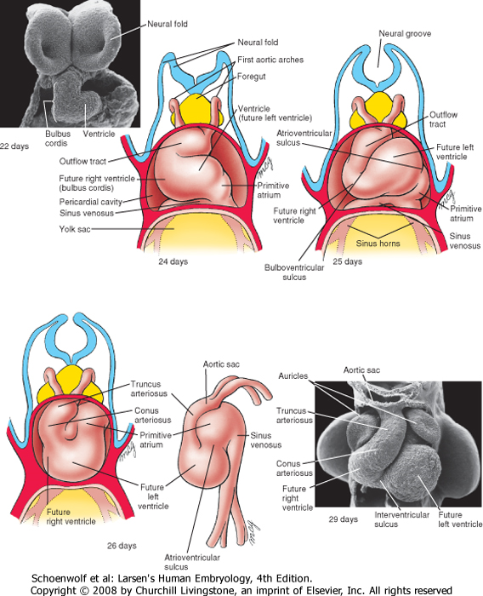
A szívcső a továbbiakban
görbületeket
vesz fel, a folyamat
hajtóereje nem tisztázott.

Slide 36
A szívverés a 4. hét kezdetén megindul
Septum transversum telepe

Slide 37
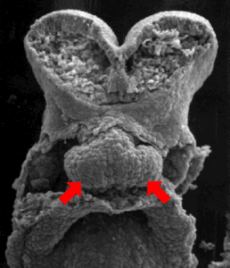
A szívcső a véráramot kaudokranialis irányba tereli

Slide 38
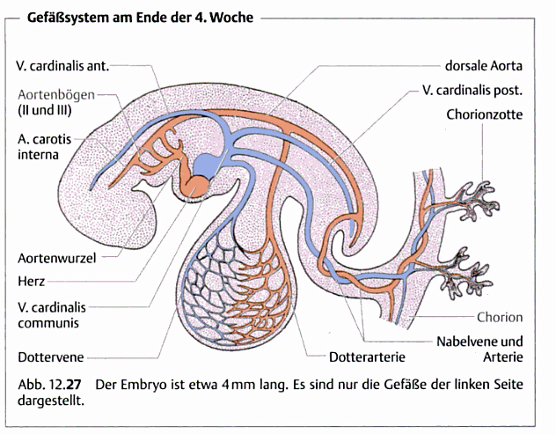
A keringési rendszer a 4. hét végén
Vena cardinalis anterior
Aorta dorsalis
Kopoltyúartériák
(aortaívek)
Vena cardinalis posterior
Aorta ventralis
Szívtelep
Vena cardinalis communis
Vena umbilicalis
Szikhólyag véna
(Vena vitellina)
Szikhólyag artéria
(A. vitellina)
Arteria umbilicalis

Slide 39
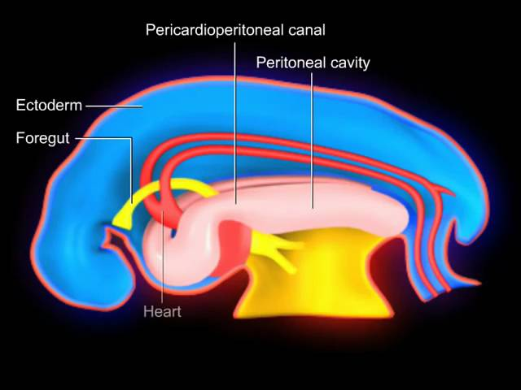
Intraembrionalis cöloma
Canalis pericardiopertionalis
Peritonealis üreg
Pericardium ürege

Slide 40
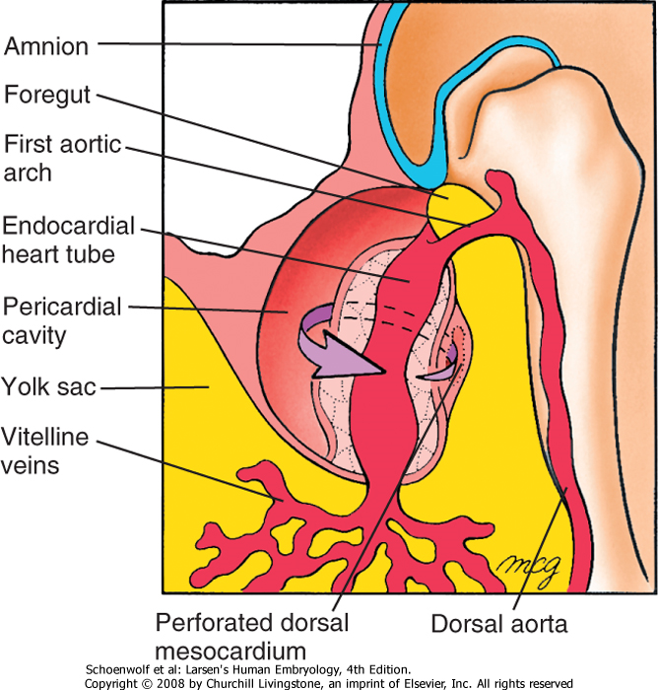

Slide 41
A pericardialis üreg leválasztása
Pericardio-
peritonealis
csatorna
Tüdőtelep
Májtelep
Testfal
Pleuro -pericardialis
membrán
Szív

Slide 42
A pericardialis üreg leválasztása
Tüdő
Pleura ürege
Pericardium
fibrosum
Pleuro -pericardialis
membrán
Pericardium ürege

Slide 43
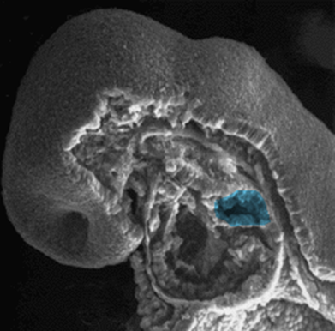
Mesocardium dorsale
A középvonalban összenőtt szívcső kezdetben még a mesocardium dorsalen keresztül összeköttetésben marad a hátsó testfallal. Idővel a mesocardium dorsaleban résképződés lép fel, aminek következtében kialakulnak a pericardialis sinusok.

Slide 44
A pericardium sinusok kialakulása
Mesocardium dorsale – gyorsan eltűnik
Két áthajlási pont a szív artériás és vénás szájadékainál
Az S-alakú görbület kialakulásával a pericardium ürege a két szájadék között csatornává záródik: sinus transversus
A pericardium viscerális lemeze az artériákat és külön a vénákat összetartja (eredetileg közös áthajlási pont) – sinus obliquus

Slide 45
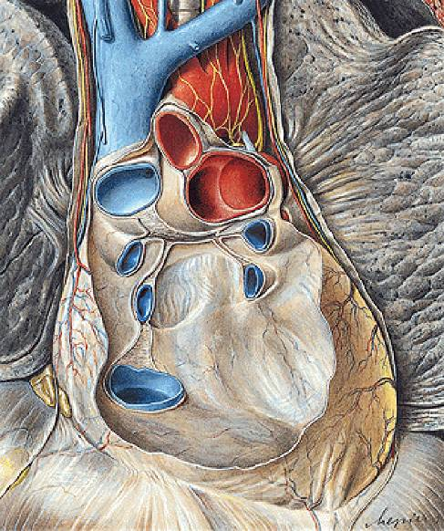
Az S-alakú görbület kialakulásával a pericardium ürege a két szájadék között csatornává záródik: sinus transversus
A pericardium viscerális lemeze az artériákat és külön a vénákat összetartja (eredetileg közös áthajlási pont) – sinus obliquus
Sobota: Atlas of Human Anatomy, 20th edition, Urban and Schwarzenberger, 1993

Slide 46
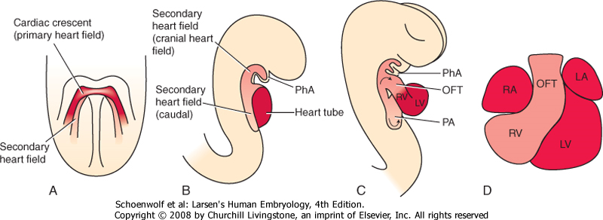
A szívcső további növekedéséhez még több sejtre van szükség:
másodlagos szívmező (secondary heart field, SHF)
21-21 napon jelenik meg, a garattól ventrálisan, a kifolyó részt
nyújtja meg (conus cordis, truncus arterious), jobb kamra egy részét
képezi

Slide 47
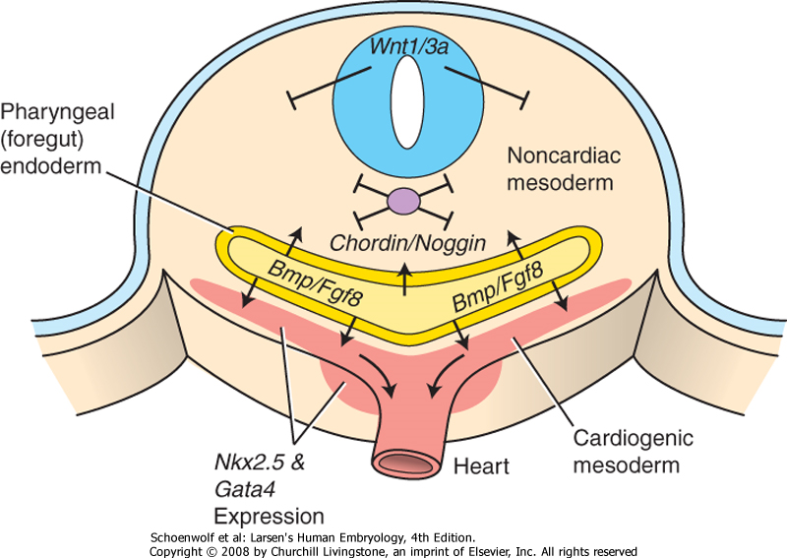
A szívcső záródása és az előbél beékelődése miatt a gátló jelátviteli molekulákat
expresszáló középvonali struktúrák (chorda) távol kerülnek a splanchnopleurától, így
újra megjelenik szív specifikus transzkripciós faktorok (pl. Nkx2.5) expressziója.

Slide 48
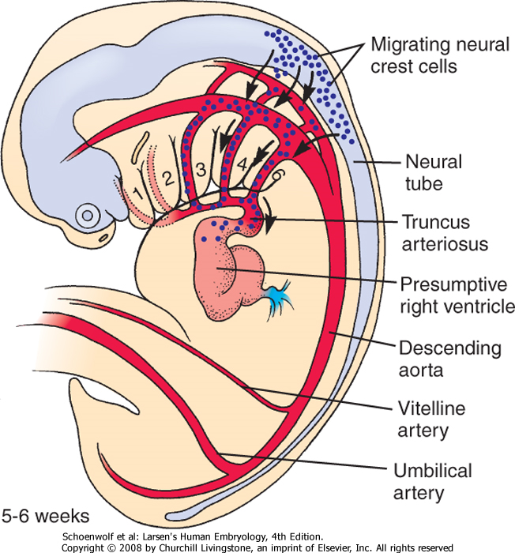
Az agyhólyagok területéről kivándorló dúcléc sejtek a conus cordis és
truncus arteriosus kialakításában vesznek részt

Slide 49
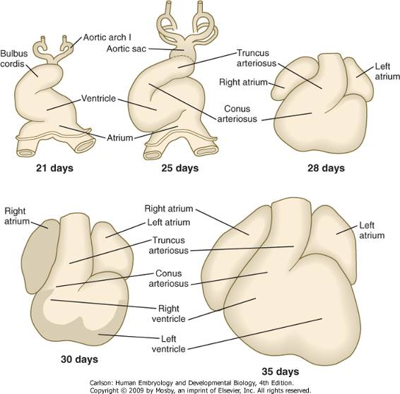
A szívcső gyorsan nő, és S-alakban meggörbül. Következményesen az eredetileg kaudalis pitvarok a kranialis truncus arteriosussal egy magasságba, és mögé kerülnek (sinus transversus!). A 28-30. napra a szív lényegében felvette külső alakját (nevek!) de a lumene még egységes, osztatlan.

Slide 50
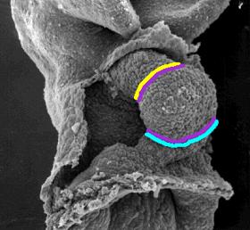
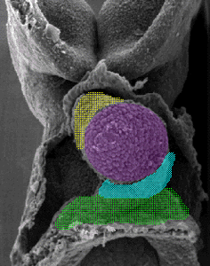
A szívcső korai fejlődése II.
Sulcus bulboventricularis
Sulcus atrioventricularis
Truncus arteriosus
+
Bulbus cordis
Ventriculus communis
Atrium commune
Sinus venosus

Slide 51
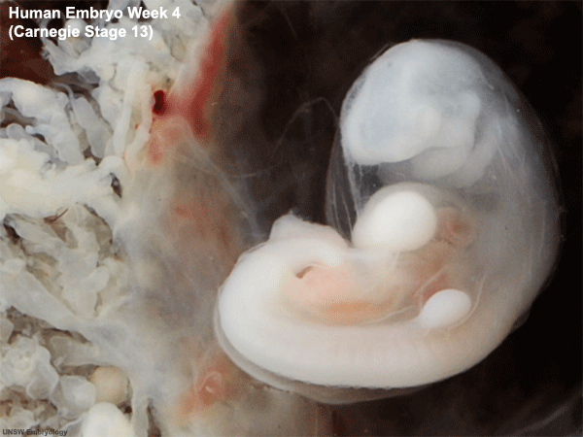

Slide 52
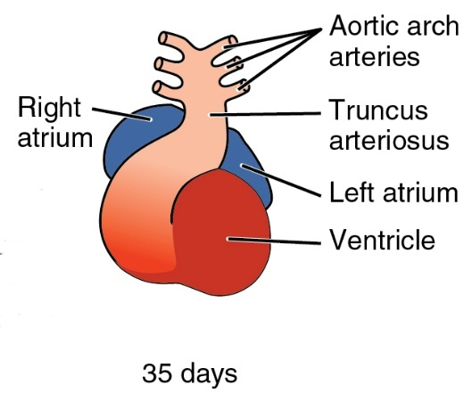
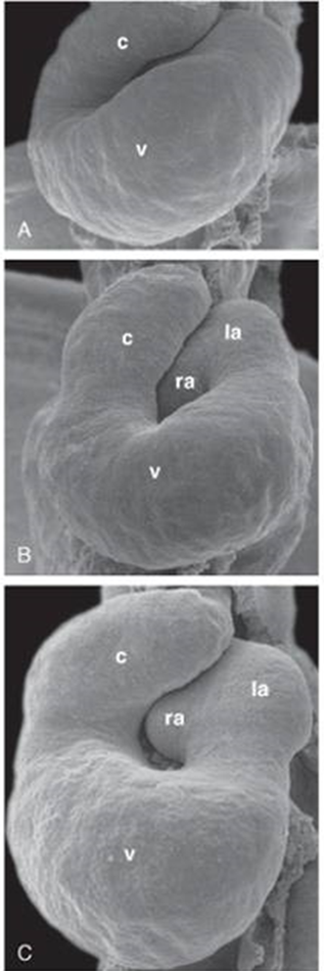
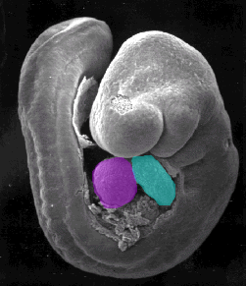
A szívcső korai fejlődése III.
A szívtelep egyenetlen növekedése és elfordulása következtében a pitvarok dorsokranialis helyzetbe kerülnek, és a jobb-bal aszimmetria fokozódik.

Slide 53
Ha rosszul fordul: fejlődési rendellenesség: Dextrocardia
1:7000

Slide 54
Embrionális szív – 6. hét
Primitív aorta
Primitív jobb pitvar
Primitív
bal pitvar
Primitív jobb kamra
Primitív bal kamra
Sulcus interventricularis

Slide 55
Embrionális szív – 6. hét
Primitív jobb pitvar
Primitív bal pitvar
Primitív bal kamra
Primitív jobb kamra
Canalis atrioventricularis

Slide 56
A szív egyes részeinek specifikálódását a sejtek transzkripciós faktor készletének megváltozása is kíséri.
Az adott üregre
jellemző miozin
típusok
expressziója kezdődik meg.

Slide 57
Embrionális szív – 6. hét
Primitív jobb pitvar
Primitív bal pitvar
Canalis
atrioventricularis
Primitív jobb kamra
Primitív bal kamra

Slide 58
Az alábbi videón jól követhető a szívcső görbületeinek kialakulása, majd a szeptáció folyamata:
13- The development of the heart
https://www.youtube.com/watch?v=-0N76gycPvo&feature=youtu.be

Slide 59
A pitvarok fejlődésénél
fontos folyamat
az
intussuseptio
vagyis az, hogy a fejlődő beömlő vénák
belenőnek a pitvarfalba

Slide 62
A pitvarok fejlődése
V. cardinalis communis
V. vitellina
V. umbilicalis
Eredetileg teljesen szimmetrikus elrendeződés, 3-3 pár vénával, amelyek a bal-, és jobb sinus venosusba nyílnak.

Slide 63
A vénás elvezetés dominánsan a jobb oldalra helyeződik
A bal sinus venosus a fejlődében visszamarad és a sinus coronariust adja (A határ: v. obliqua artii sinistri)
A jobb sinus venosus proximalis része a definitív pitvar falának alkotásában vesz részt (sinus venarum cavarum – a pitvar sima felszínű része)

Slide 64
Az eredeti jobb pitvar – papillázott – jobb fülcse
Sinus venarum cavarum – sima felszín
Határ: crista/sulcus terminalis
Két billentyű:
Valvula venae cavae inf.
Valvula sinus coronarii

Slide 65
Az eredeti bal pitvar – bal fülcse
A v. pulmonaris a pitvar falából nő ki, proximalis része bevonódik a a bal pitvar sima részének alkotásába

Slide 66
Az üregrendszer elkülönülése
A 4. hét közepén kezdődik, az 5. hét végére lényegében befejeződik
1.) A canalis atrioventricularis elkülönülése: endocardiumpárnák
2.) A primitív pitvarok szétválasztása: két septum
3.) Kamrák elválasztása: izmos septum
4.) Bulbus cordis, truncus arteriosus – septum aorticopulmonale

Slide 67
III. A bal és jobb szívfél elválasztása

Slide 68
A közös pitvar-kamrai szájadék kettéoszlása
A pitvari sövény kialakulása
A kamrai izomsövény kialakulása
A spirális septum (septum bulbi et trunci) kifejlődése

Slide 69
jobb bal

Slide 70
septum primum
septum primum

Slide 71
septum primum
septum primum

Slide 72
septum primum
septum primum
foramen primum
foramen primum

Slide 73
septum primum
septum primum
foramen primum
foramen primum

Slide 74
septum primum
septum primum
foramen secundum
foramen secundum
foramen primum
foramen primum

Slide 75
septum primum
foramen secundum
septum primum
foramen secundum
foramen primum
foramen primum

Slide 76
septum primum
septum primum
foramen secundum
foramen secundum

Slide 77
septum secundum
septum secundum
foramen secundum
foramen ovale
foramen ovale
septum primum
septum primum

Slide 78
septum secundum
septum secundum
foramen secundum
foramen ovale
foramen ovale
septum primum
septum primum

Slide 79
septum secundum
septum secundum
foramen secundum
septum primum
foramen ovale
foramen ovale
septum primum

Slide 80
A közös pitvar kettéválasztása a septum primum sarlószerű növekedésével veszi kezdetét. A septum primum egyre szűkülő nyílását foramen primumnak nevezzük.
Mielőtt a foramen primum teljesen eltűnne hátul-felül a septum átszakadásával kialakul a foramen secundum.
A septum primum jobb oldalán egy új sövény kezd el növekedni: a septum secundum. Az általa szabadon hagyott nyílást foramen ovalénak nevezzük.
Végül a pitvarok kettéválasztása teljessé válik, bár mindkét septumon megmarad egy-egy, egymáshoz képest kissé elcsúszva elhelyezkedő nyílás: a foramen ovale és foramen secundum. Ezeknek a magzati keringésben lesz még szerepe.

Slide 81
A két szívfél teljes elválasztása csak a születés után fejeződik be
Notes:
81
devbio8e-fig-15-08-0.jpg

Slide 82
Az atrioventricularis szájadék elkülönülése:
endocardiumpárnák
Pozíció: jobbra helyeződik

Slide 83
Pitvarok elkülönülése
Septum primum: függönyszerűen leereszkedik – foramen primum, mely később eltűnik, amint a septum eléri az AV szájadékot
Mielőtt ez megtörténne – foramen secundum (apoptosis)

Slide 85
Septum secundum – sarló alak – foramen ovale

Slide 86
Két, egymást nem átfedő nyílás, szelepszerűen működő septum primum: a vér csak a bal-jobb irányban folyhat, a nyomásgrádiensnek megfelelően. A születés után, a bal pitvarban megnő a nyomás, a lemezek egymásnak feszülnek, összenőnek.

Slide 87
Pitvari septum defektus (ASD):
nőkben gyakoribb
több fajta
foramen ovale apertum a leggyakoribb
először bal-jobb shunt, majd a pulmonaris hypertensio kialakulásával jobb-bal áramlás (ez már irreverzibilis károsodás)

Slide 89
Septum
interventriculare
A septum interventriculare két részből fejlődik – az izmos része egy alulról növekvő izomsövény, amely az AV szájadékot sohasem éri el
A felső, pars membranaceat a truncus arteriosust elválasztó sövény képezi, amely lefelé nőve fuzionál a pars muscularissal.

Slide 90
Kamrai septum defektus (VSD):
férfiakban gyakoribb
több forma
Pars membranacea defektusa – gyakoribb
Pars muscularis defektusa
A septum teljes hiánya
Következmény: mint ASD

Slide 92
Septum aorticopulmonale
Két oldalról induló endocardialis kinövés, a középvonalban összenőnek (intimaléc – septum aorticopulmonale).
Spirális irányban csavarodik, valószínűleg a véráram ilyen irányultsága miatt.
Ha a spirál túl sokat (v. keveset) fordul: a nagyerek rossz kamrából eredhetnek (teljes transpositio).

Slide 93
Semilunaris billentyűk kialakulása

Slide 94
A semilunaris billentyűk fejlődése – tükörszimmetrikus elrendezés, a dúclécből eredő sejtek sorsa

Slide 95
Az AV billentyűk fejlődése
Az AV szájadék körüli intimburjánzásból fejlődnek.

Slide 96
Kifejlett billentyű rendszer felülnézetben
truncus pulm.
aorta
Vitorlás,
Atrioventriculáris billentyűk
Semilunaris billentyűk
Aorta
truncus pulmonalis
bal
jobb

Slide 97
Valvula venosa dextra et sinistra:
Eredetileg két billentyű a sinus venosus és a tulajdonképpeni jobb pitvar közötti átmenetnél. A bal oldali később a pitvari septumba olvad bele. A jobb billentyű septum spurium felé eső része a crista terminalissal egyesül, másik része az Eustach-, ill. a Thebesius-billentyűt adja.
AV billentyűk:
Az AV szájadék körüli intimburjánzásból fejlődnek.
Semilunaris billentyűk:
A valvula semilunaris dextra et sinistra aortae et trunci pulmonalis a spiralis septumot is képező elsődleges intimaléc származékai, a valvula semilunaris anterior trunci pulmonalis et posterior aortae az ún. secunder intimalécekből származik.

Slide 98
Fallot tetralogia – pulmonalis stenosis és a következményei
A conotruncalis régió rendellenessége
Septum előrehelyeződik
Conus lumene egyenlőtlenül oszlik meg
pulmonalis szűkület
kamrákat elválasztó sövény tökéletlen fejlődése
„lovagló” aorta
megnagyobbodott jobb kamra

Slide 99
Persistens truncus arteriosus
és
Ér transzpozíció

Slide 100
Köszönöm a figyelmet!

Slide 101
És csak röviden a magzati keringés lényege:

Slide 102
Magzati keringés
Minimális véráramlás a magzati tüdőn keresztül: az a. pulmonalis vérének nagy része a ductus arteriosuson keresztül visszajut az aortába.
A gázcserét a placenta végzi. Az oxygénben dús vér a vena cava inferioron keresztül éri el a jobb pitvart, a vért a valvula venae cavae inferioris a foramen ovalan keresztül nagyrészt a bal pitvar felé tereli.
A v. umbilicalis vérének nagy része a ductus venosuson keresztül elkerüli a májat.

Slide 103
A tüdők megtelnek levegővel – az áramlási elelnállás csökken – növekvő véráramlás
A bal pitvari nyomás gyorsan emelkedik – a pitvarok elválasztása befejeződik
Az aa. és v. umbilicalis záródik
Magas oxigén telítettség – ductus arteriosus záródik
Notes:
103
devbio8e-fig-15-11-1.jpg

Slide 104
Felhasznált irodalom
T.W. Sadler: Langmann’s Medical Embryology, 7th edition, 1995, Baltimore, Maryland, USA
Thomas W. Sandler: Medizinische Embryologie, 11 . Auflage, Thieme Verlag
Rohen, Lütjen-Drecoll: Funktionelle Embryologie 3. Auflage , Schattauer Verlag
http://php.med.unsw.edu.au/embryology/index.php?title=Main_Page
https://syllabus.med.unc.edu/courseware/embryo_images/unit-cardev/cardev_htms/cardevtoc.htm
Törő Imre, Csaba György: Az ember normális és patológiás fejlődése, 1964
Dr. Szabó Arnold és Dr. Lukáts Ákos előadásai

